Slide 1
DoğuŞ Datathon
Team - AIDA
Çözüm Aktarım Sunumu
Dream
Eylül 2020

Slide 2
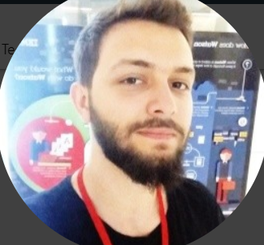
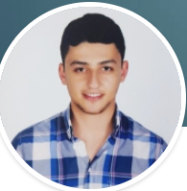
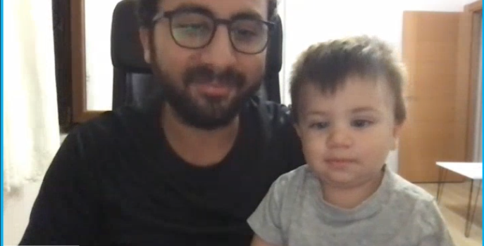
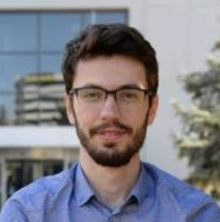
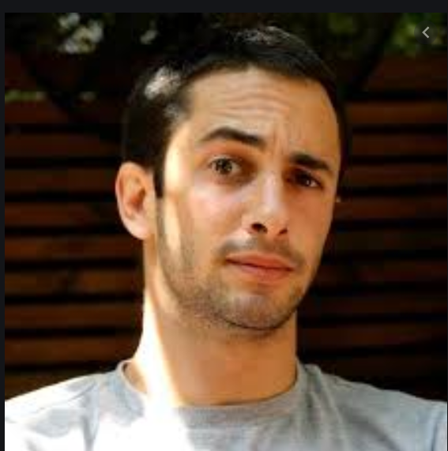
Ekip
Muhammed Yasin Yıldırım
Muhammed Emin Güre
Yusuf Çakmak
Yusuf Yazıcı
Umut Alihan Dikel
ve Mahir Onursal Üye

Slide 3
İçerik
Sorun
Açık Kaynak Kütüphaneler
Veri
Toplama
Ön İşleme
Görsel Analiz
Model Oluşturma
Model İyileştirme
Çözüm Çıktıları

Slide 4

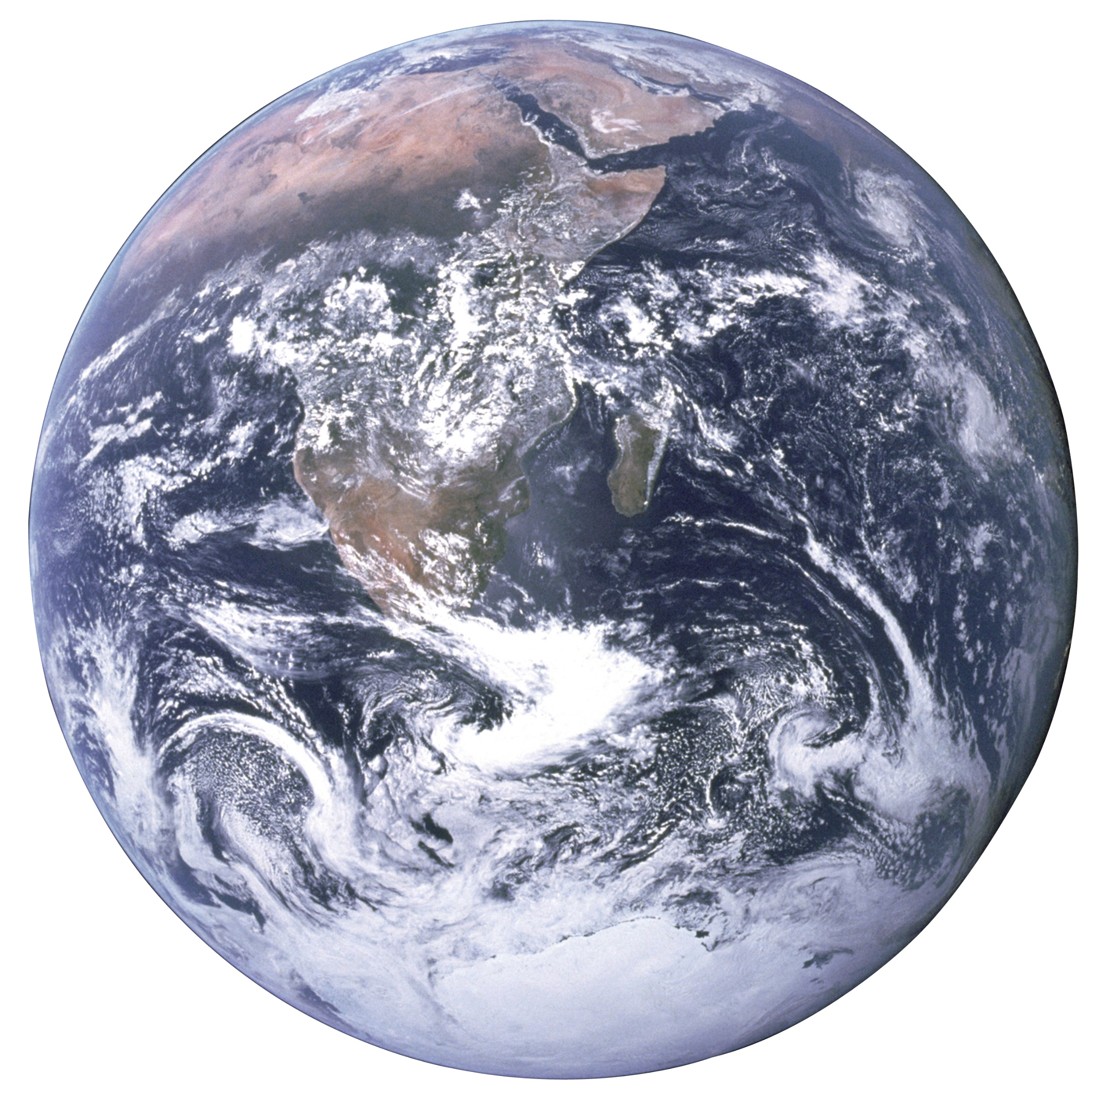
Sorun
Restoran ve Ürünler
2017-2020
zaman serisi
Malzeme Tüketimi günlük/haftalık
Öngörü
Malzeme Tüketimi günlük/haftalık
Gerçekleşen

Slide 5

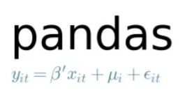








Açık Kaynak Kütüphaneler
İsim | Amaç
Pandas, Numpy | Veri işleme
XGBoost, Keras, Scikit-learn | Model eğitimi
ELI5 | Model çıktısı anlamlandırma
Pickle | Veri ve model saklama
Matplotlib, seaborn | Görselleştirme

Slide 6
Veri Toplama
Mevcut
Satışlar
Tüketim
Restoran
Kuver
Fiyatlar
Kategori
Eklenen | Açıklama
Trafik | Ulaşım kaynaklı evde yeme
Hava Durumu | Yaz aylarında dışarıda vakit geçirme
Volatilite Endeksi | Kriz dönemlerinde tasarrufa yönelim
Dolar / TL | Fiyatlara etkisi ile tasarrufa yönelim
Özel Günler | Tatilde dışarıda vakit geçirme
Tümü Gecikmeli (Türev) | Geçmiş verilerin günümüze gecikmeli etkisi

Slide 7
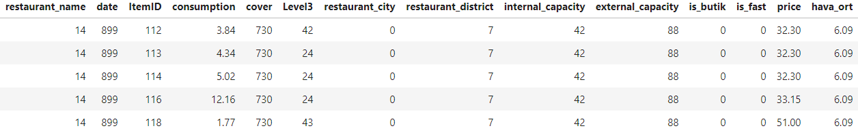
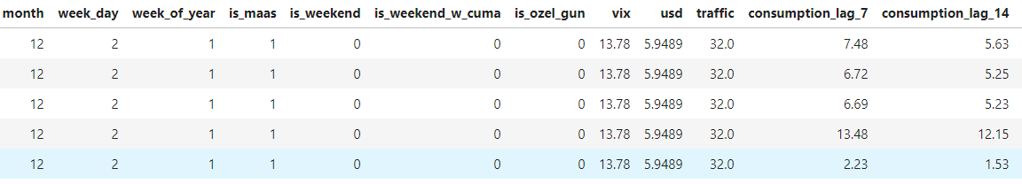
Veri Ön İşleme

Slide 8
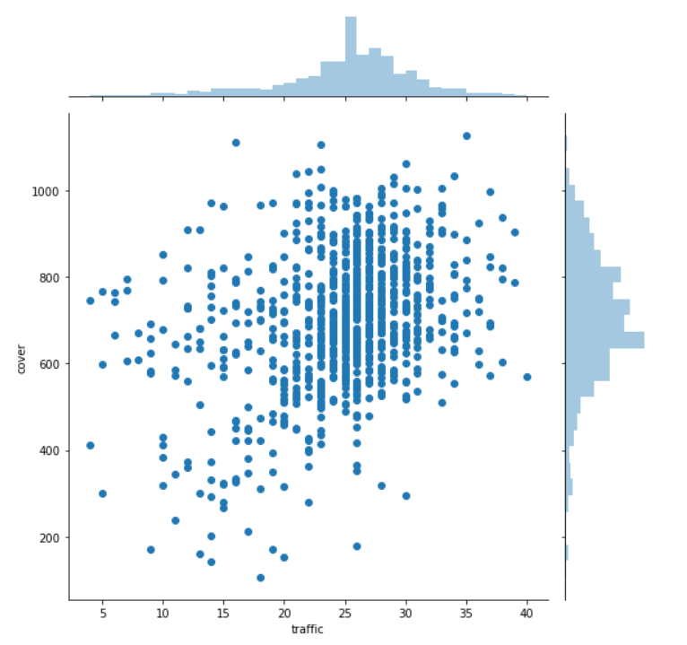
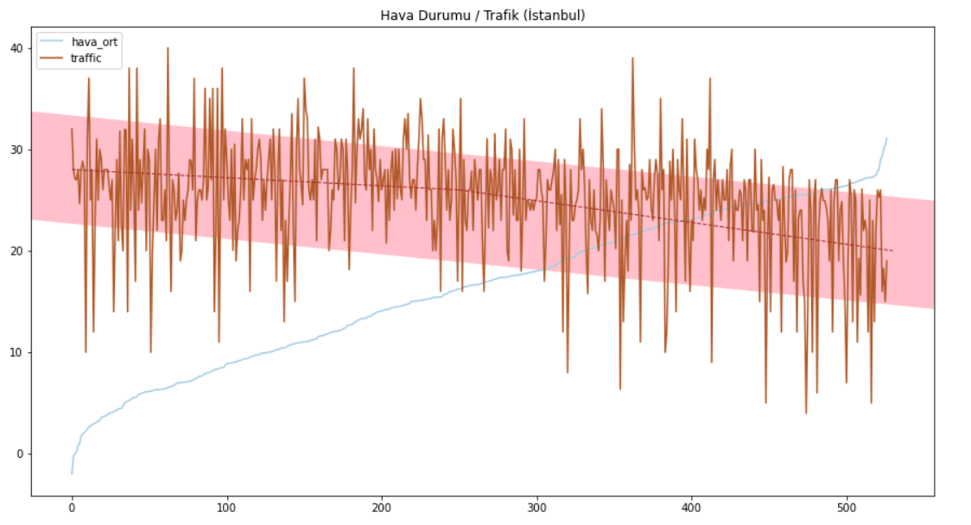
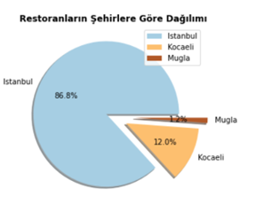
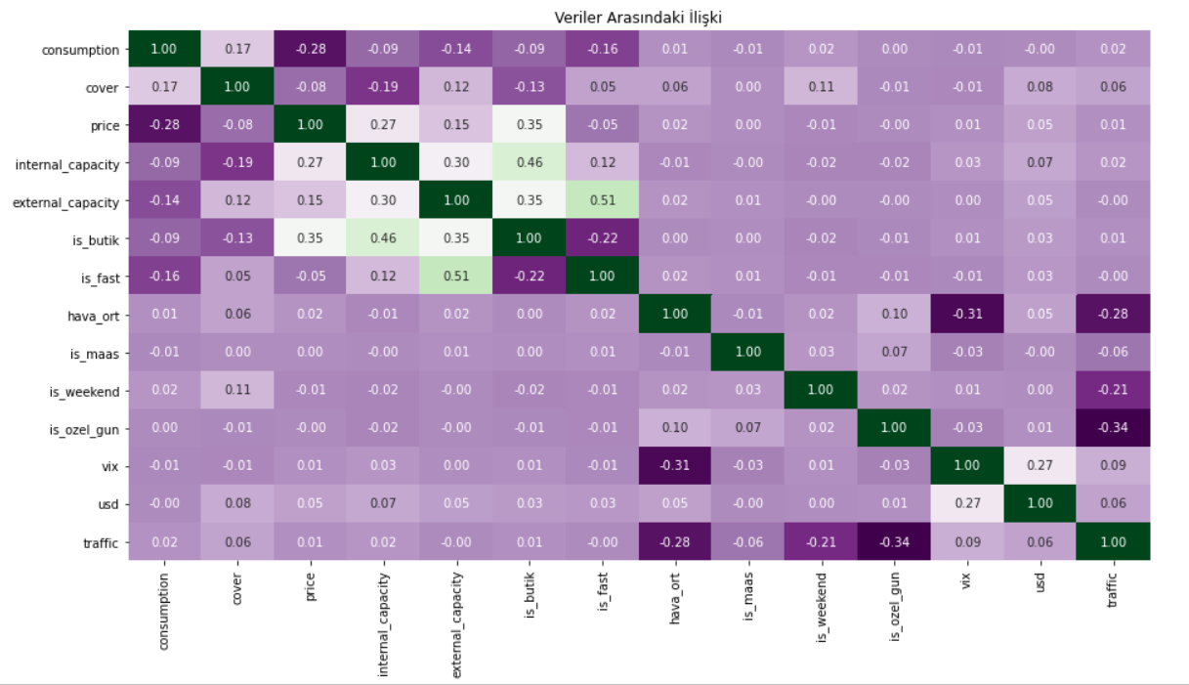
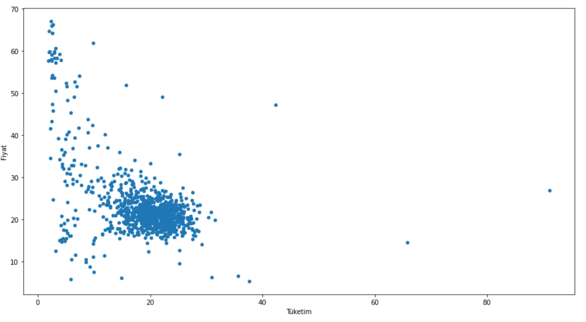
Görsel Analiz

Slide 9
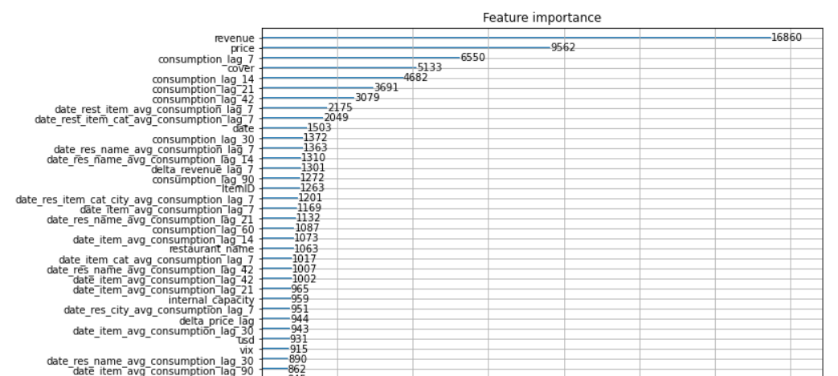
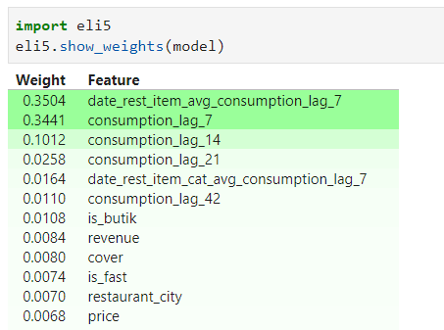
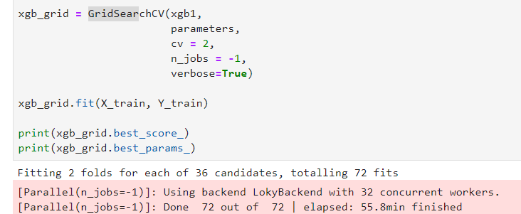
Model Oluşturma
Model Anlamlandırma
Parametre Optimizasyonu

Slide 10
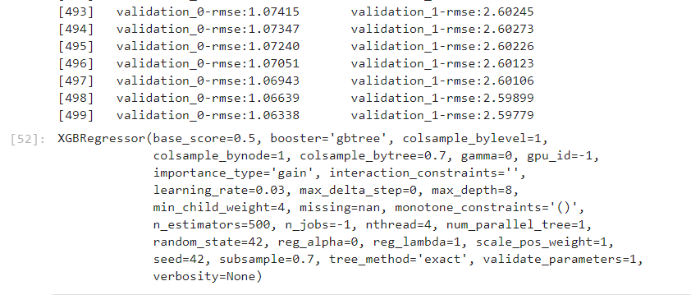
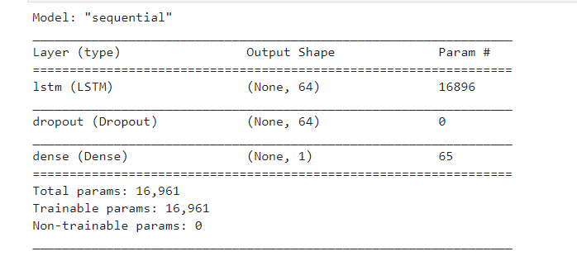
Model Oluşturma
Regression
LSTM

Slide 11
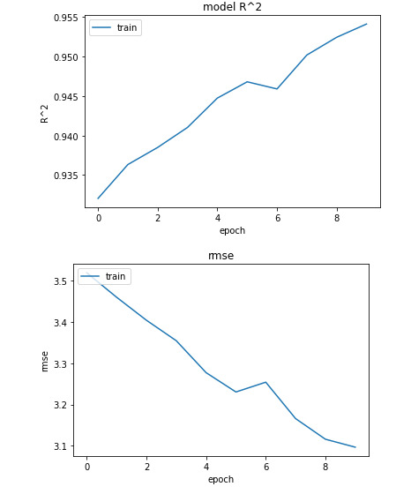
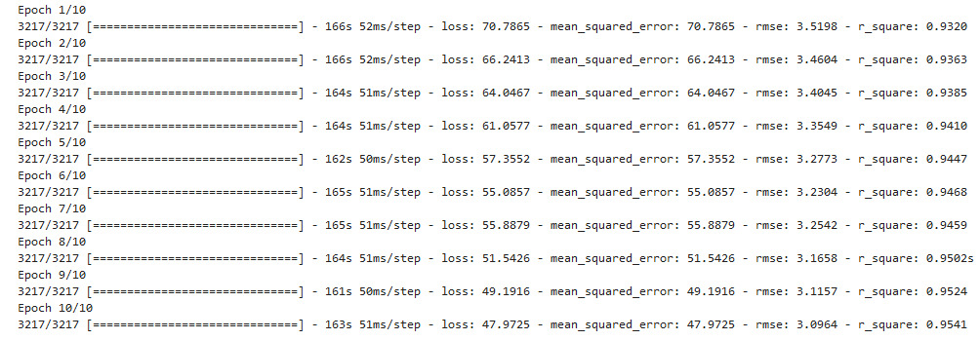

Çözüm Çıktıları

